Slide 1
Campaña Nacional para la concientización, información, difusión y testeo de Hepatitis C
Unidad Centinela de la Provincia de San Luis
Componente Medico: Dr. Mauro Gonzalez, Serv. Gastroenterología.
Componente Epidemiológico: Lic. Marcia Bertoni, nodo epidemiológico.
Componente Bioquímico: Bioq. Gladys Roca, Bioq. Cesar Basconselo, CPRVIH/SIDA e ITS.

Slide 2
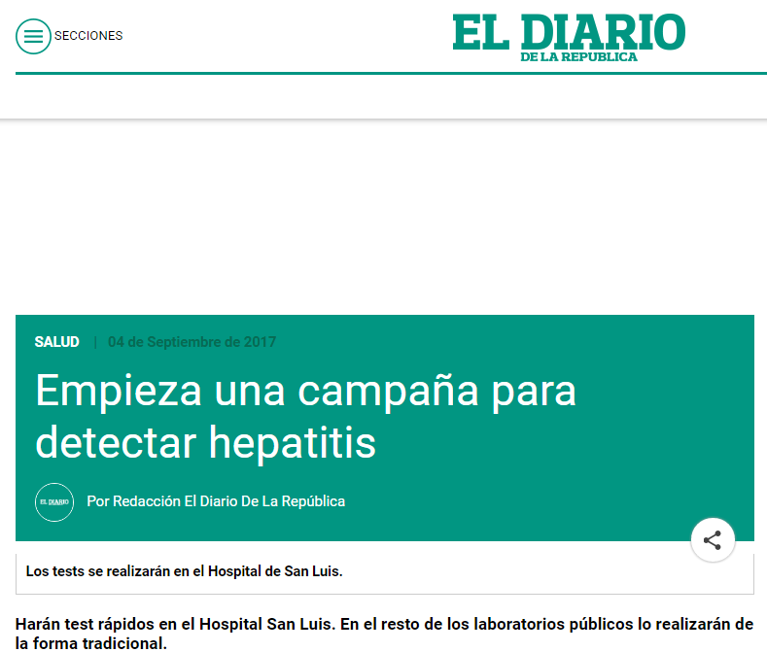
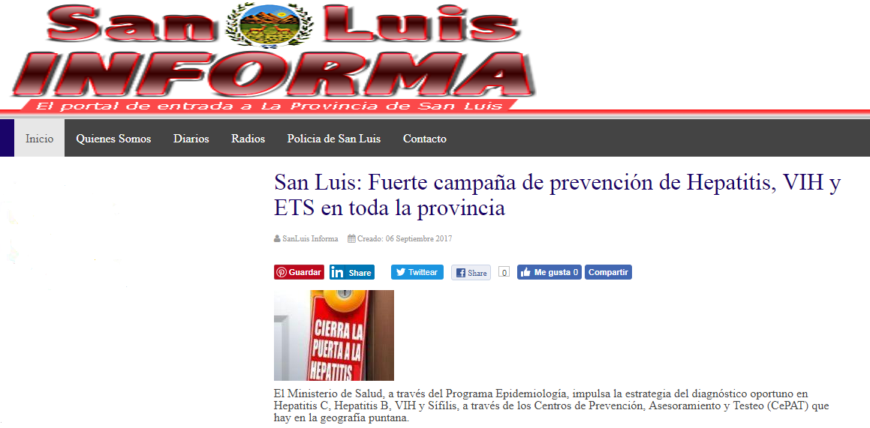
MEDIOS DE DIFUSIÓN DE LA CAMPAÑA
Diarios digitales

Slide 3
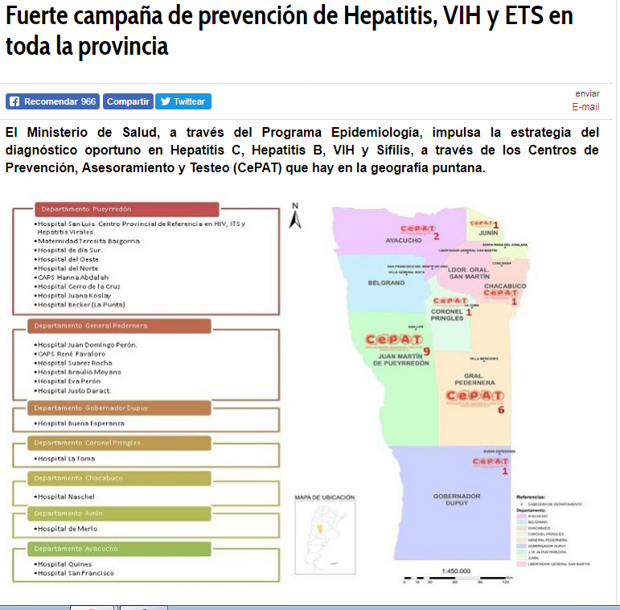
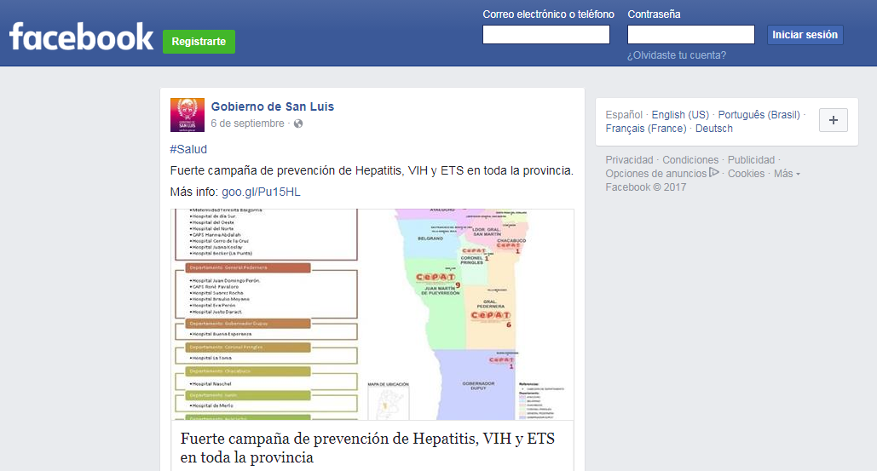
MEDIOS DE DIFUSIÓN DE LA CAMPAÑA
Pág. Web y Facebook oficial del Gobierno de San Luis

Slide 4
MEDIOS DE DIFUSIÓN DE LA CAMPAÑA
Diario impreso: El diario de la República.
Medios radiales locales.
Canal 13 local.

Slide 5
ORGANIZACIÓN DE LA CAMPAÑA
Equipo: 2 promotores, 1 encuestador,
1 o 2 extraccionistas según disponibilidad
Roles definidos y 1 actividad por persona
Promoción, información, entrevista y extracción
-Hospital San Luis
Hospitales de día:
-Del Sur
-De La Punta
-Cerro De La Cruz
-Juana Koslay
-Maternidad
-Del Oeste
Envío de muestras
y encuestas
Tipificación
CPR VIH/SIDA e ITS
Carga de encuestas
en base de datos
Resultados

Slide 6
RESULTADOS
300 mediante TR
460 testeos
Todos No Reactivos
160 por ELISA

Slide 7
GRACIAS!!!!

